Slide 1

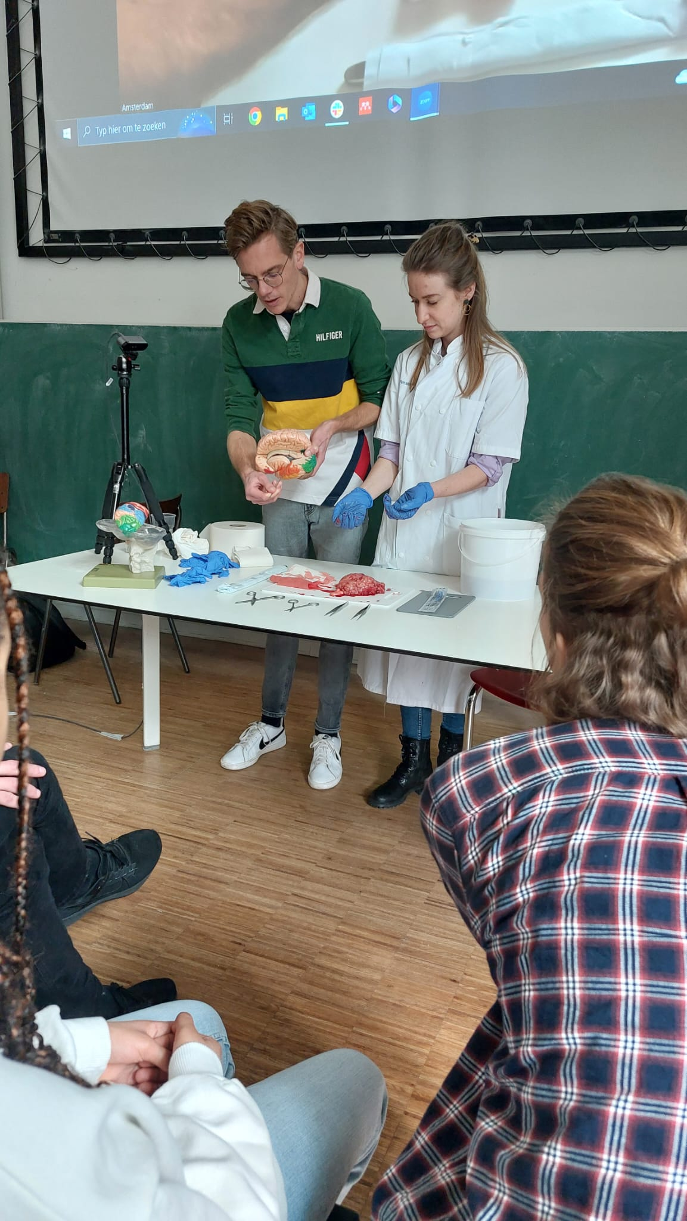
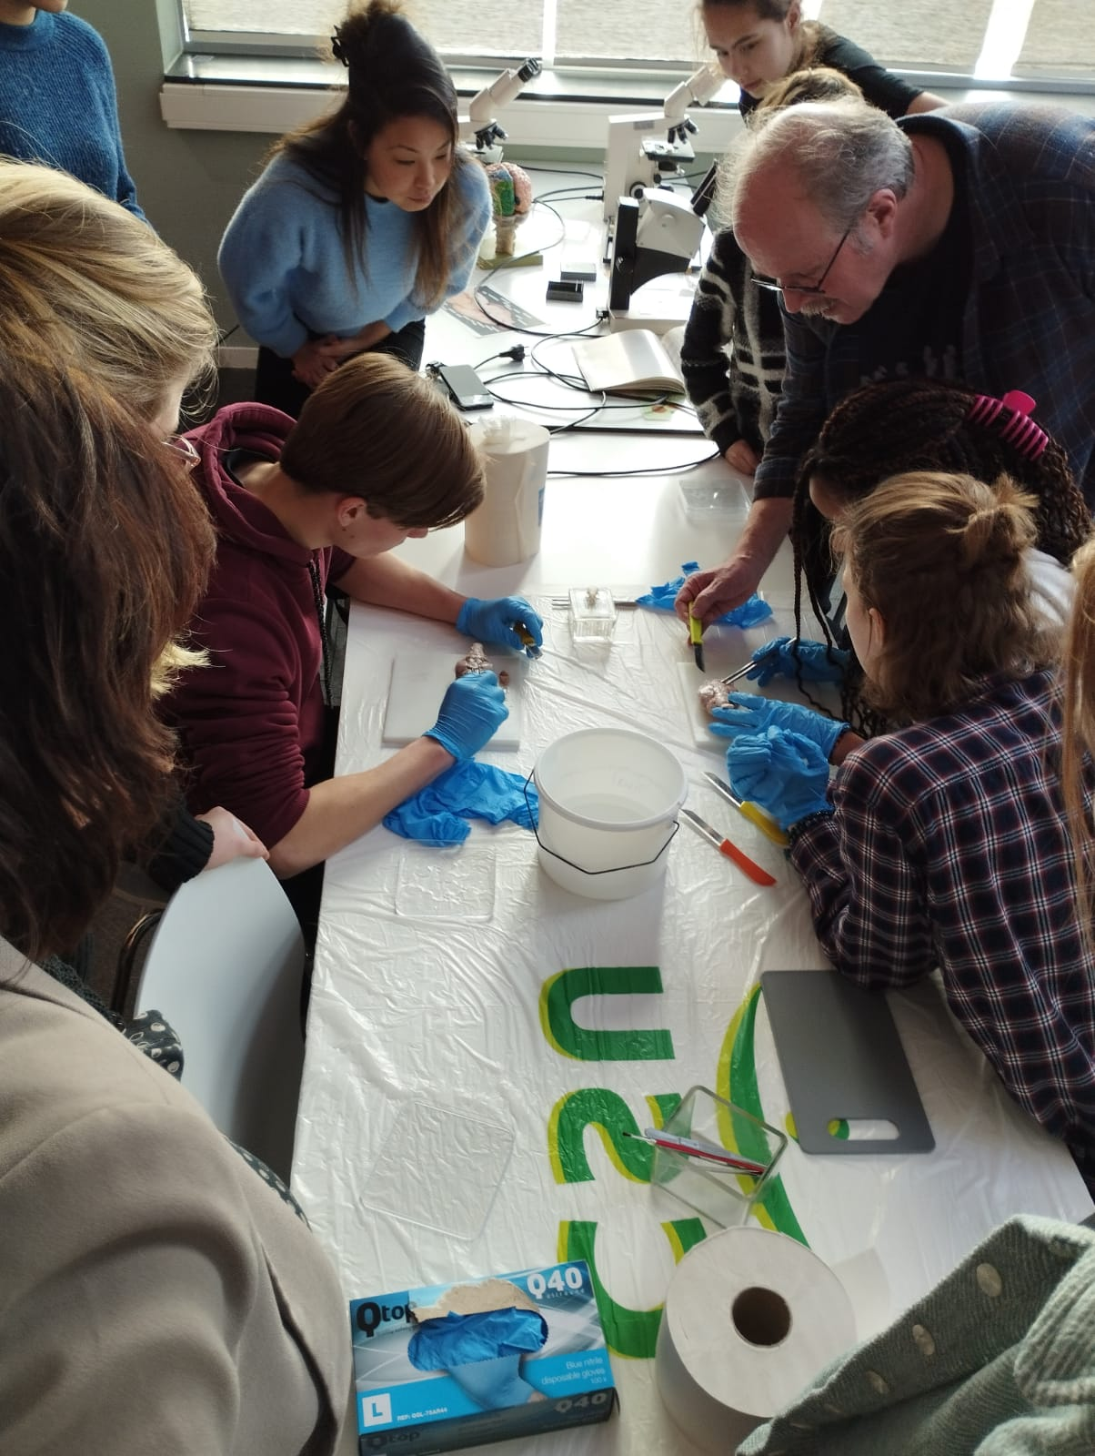
21 Maart 2026 in Amsterdam - Hersenolympiade!
Netherlands Institute for Neuroscience
De kenniscompetitie over de hersenen
voor middelbare scholieren
Met demonstraties en presentaties om meer over de fascinerende hersenen te leren!

Slide 2
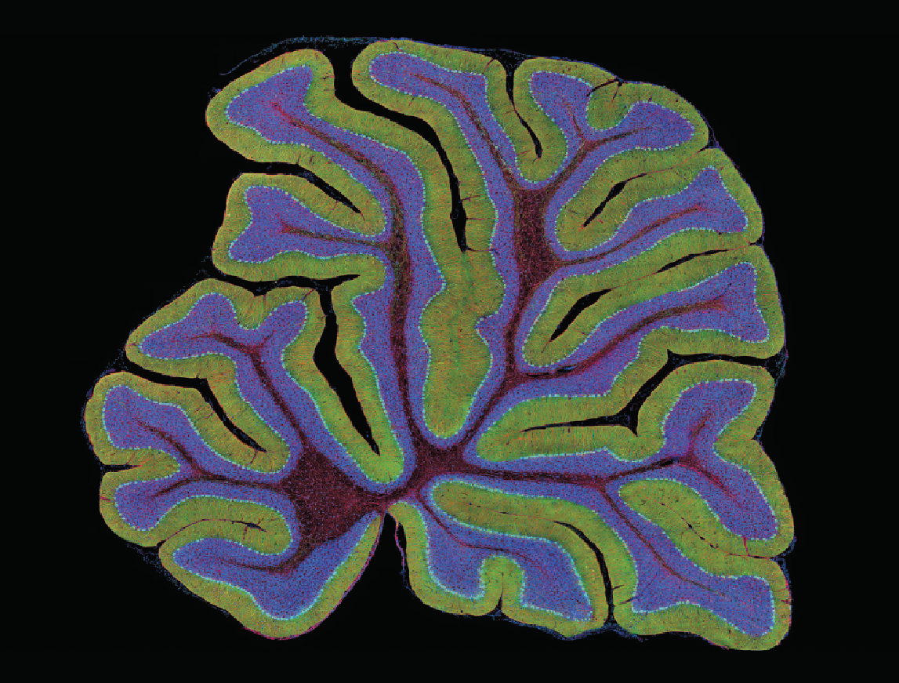
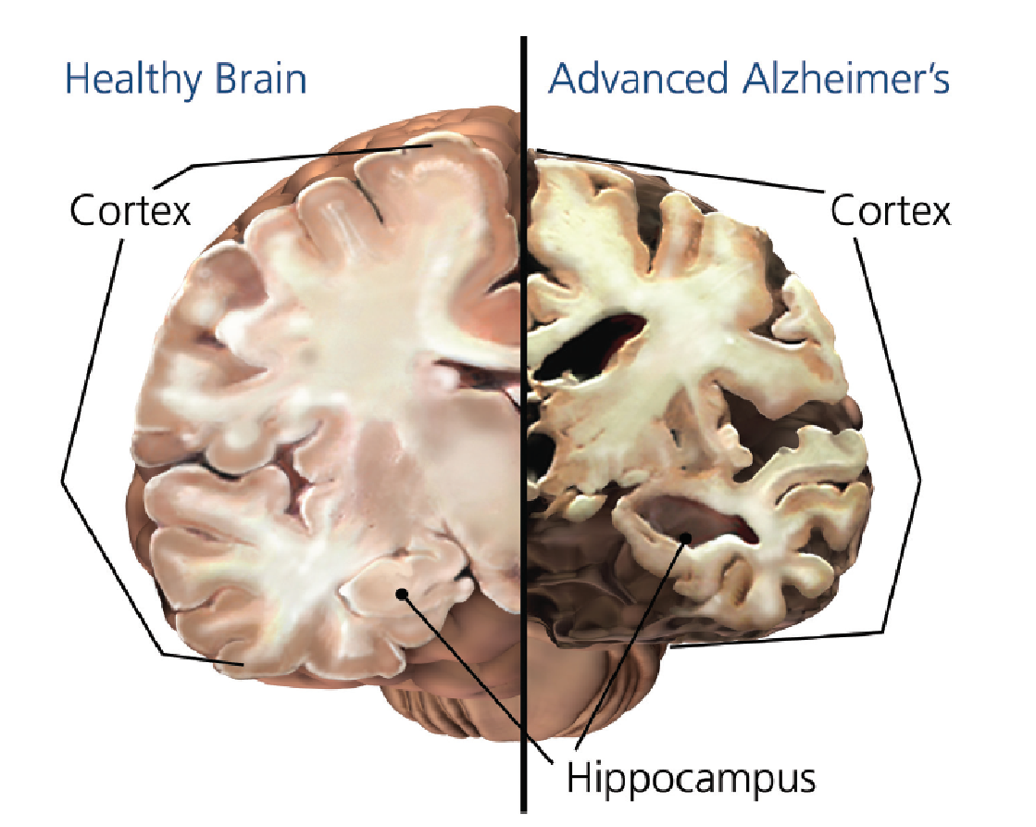
*De eigenlijke vragen zijn in het Engels
Voorbeeldvraag van de quiz:
Van welk hersengebied
zie je hier een plakje?
Welke ziekte heeft de hersenen
in het rechter plaatje aangetast?
Weet je de antwoorden niet? Geen probleem. Ontvang het e-book “BrainFacts” om je goed voor te bereiden op deze kennisquiz!
De winnaar mag Nederland vertegenwoordigen tijdens de International Brain Bee !

Slide 3




Inschrijven??
Dat kan via
www.hersenolympiade.nl
of scan de QR-code NU!!
En vergeet niet om onze social media te volgen ☺

